Slide 1

1/14

Slide 2
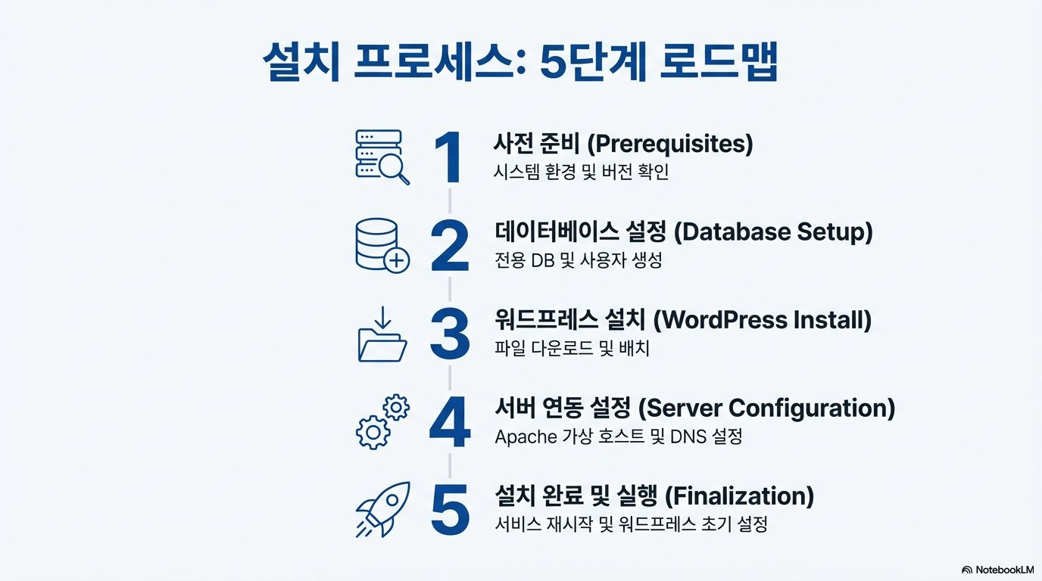
2/14

Slide 3
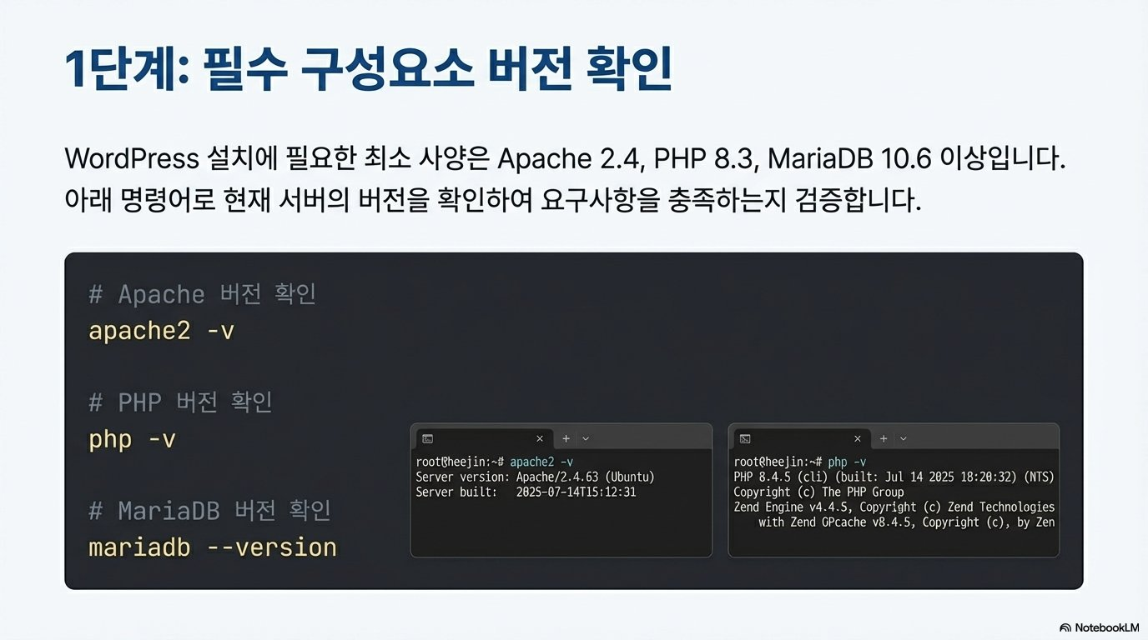
3/14

Slide 4
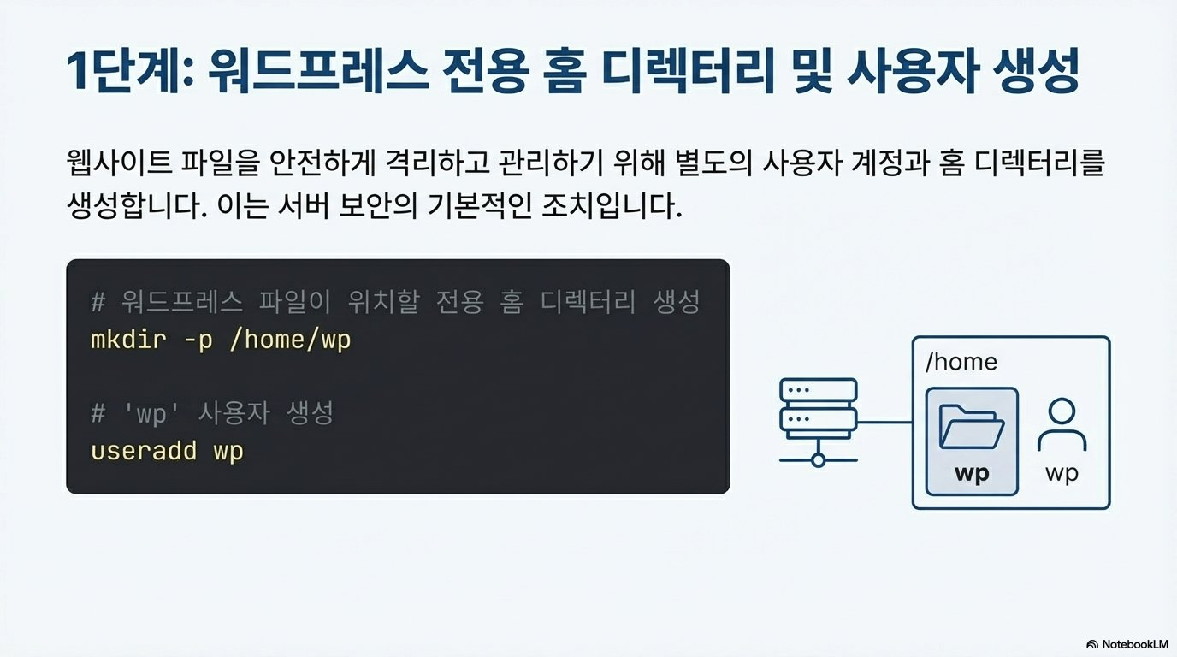
4/14

Slide 5
명령어 정리 (1/6)
1단계에서 확인/생성한 명령어
# 필수 구성요소 버전 확인
apache2 -v
php -v
mariadb --version
# 워드프레스 전용 홈 디렉터리/사용자 생성
mkdir -p /home/wp
useradd wp

Slide 6
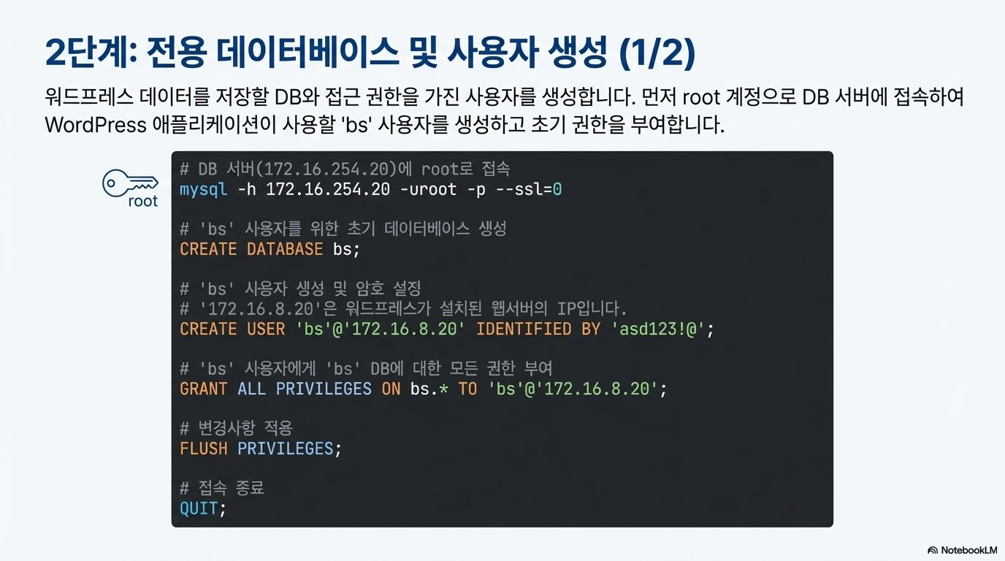
5/14

Slide 7
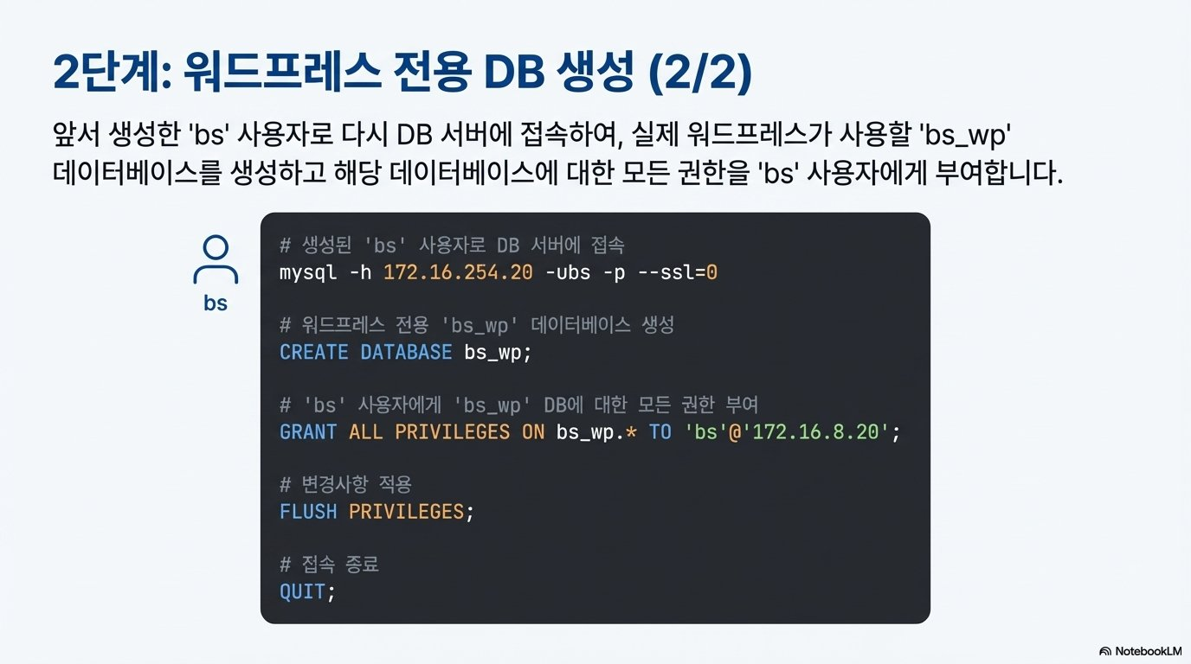
6/14

Slide 8
명령어 정리 (2/6)
2단계 데이터베이스 설정
# DB 서버 접속 (root) 및 bs 사용자/DB 생성
mysql -h 172.16.254.20 -uroot -p --ssl=0
CREATE DATABASE bs;
CREATE USER 'bs'@'172.16.8.20' IDENTIFIED BY 'asd123!@';
GRANT ALL PRIVILEGES ON bs.* TO 'bs'@'172.16.8.20';
FLUSH PRIVILEGES;
QUIT;
# DB 서버 재접속 (bs) 및 워드프레스용 DB 생성
mysql -h 172.16.254.20 -ubs -p --ssl=0
CREATE DATABASE bs_wp;
GRANT ALL PRIVILEGES ON bs_wp.* TO 'bs'@'172.16.8.20';
FLUSH PRIVILEGES;
QUIT;

Slide 9
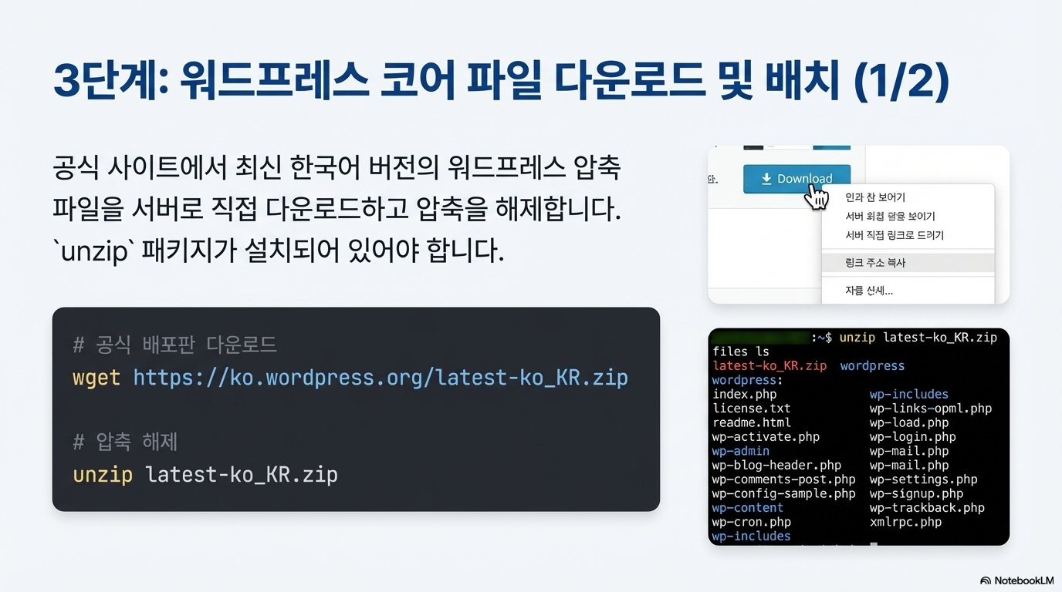
7/14

Slide 10
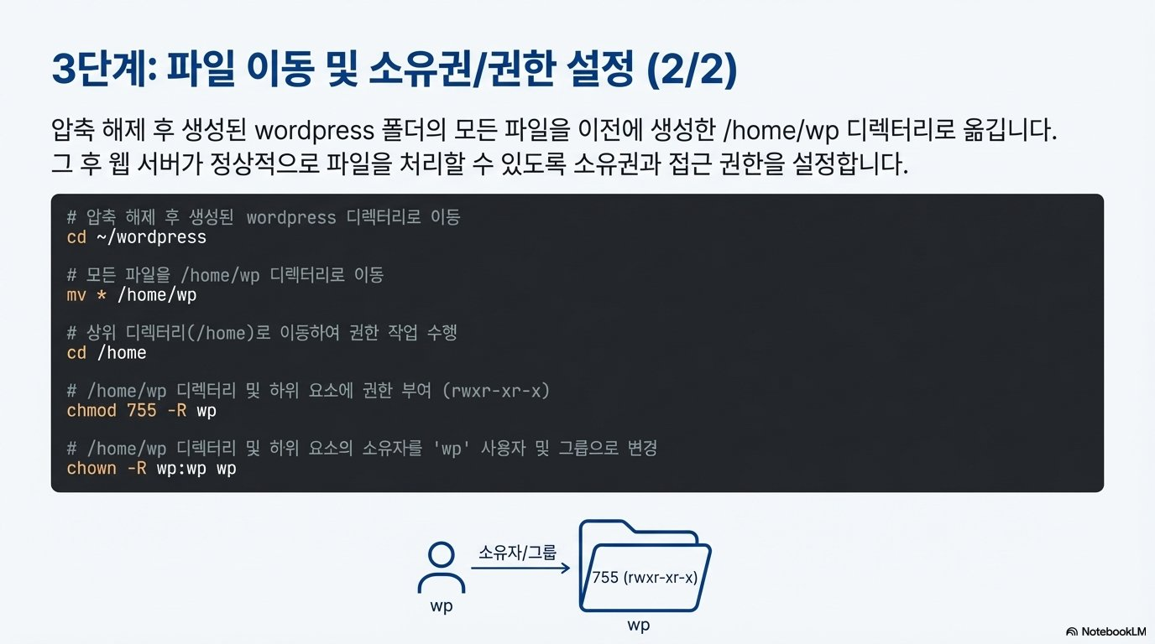
8/14

Slide 11
명령어 정리 (3/6)
3단계 파일 배치
# 워드프레스 코어 다운로드/압축 해제
wget https://ko.wordpress.org/latest-ko_KR.zip
unzip latest-ko_KR.zip
# 파일 이동 및 소유권/권한 설정
cd ~/wordpress
mv * /home/wp
cd /home
chmod 755 -R wp
chown -R wp:wp wp

Slide 12
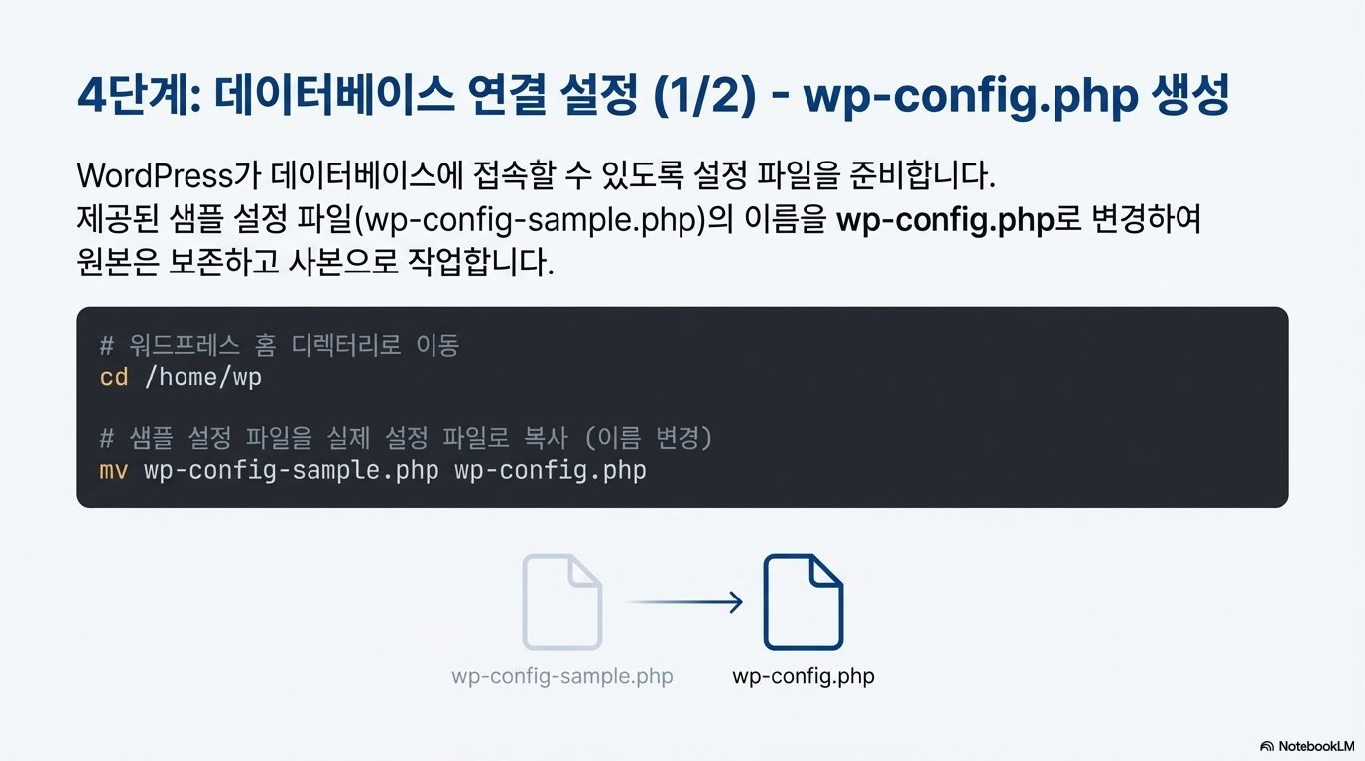
9/14

Slide 13
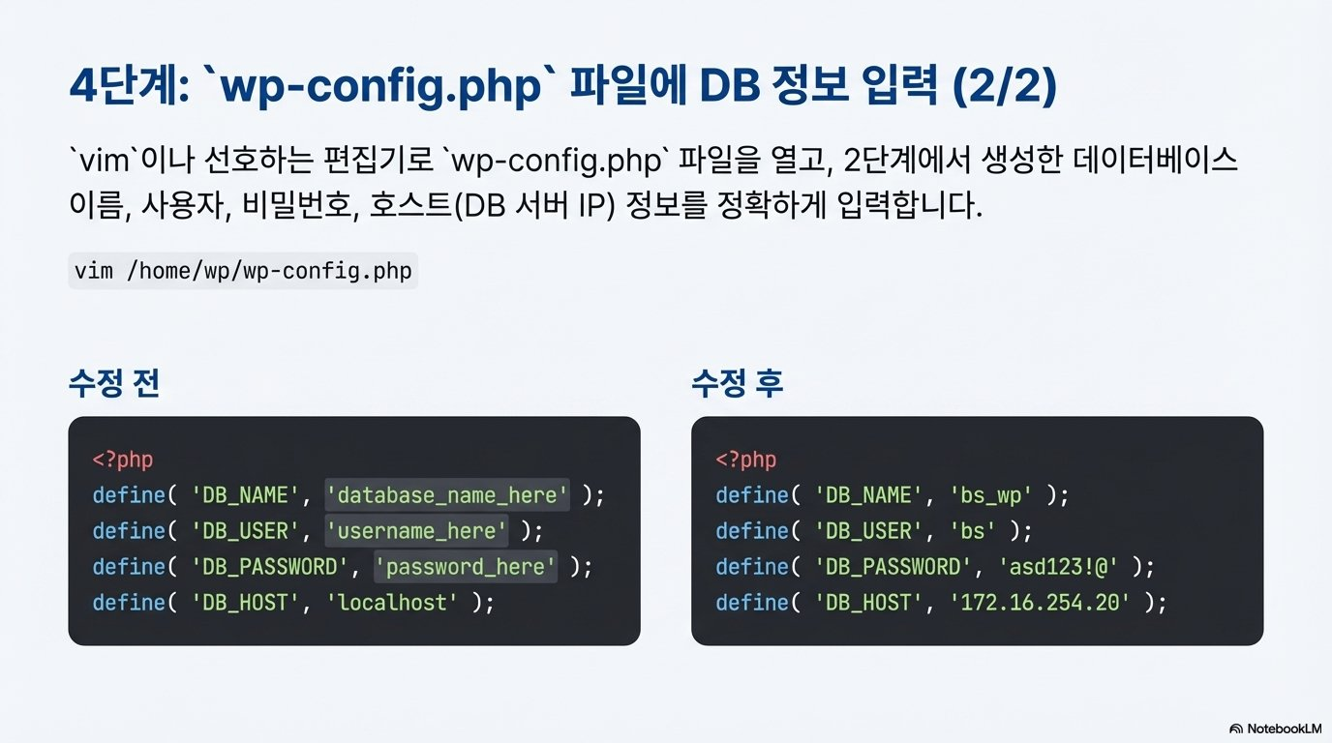
10/14

Slide 14
명령어 정리 (4/6)
4단계 DB 연결 설정
# wp-config.php 생성
cd /home/wp
mv wp-config-sample.php wp-config.php
# DB 정보 입력 (편집)
vim /home/wp/wp-config.php
define('DB_NAME', 'bs_wp');
define('DB_USER', 'bs');
define('DB_PASSWORD', 'asd123!@');
define('DB_HOST', '172.16.254.20');

Slide 15
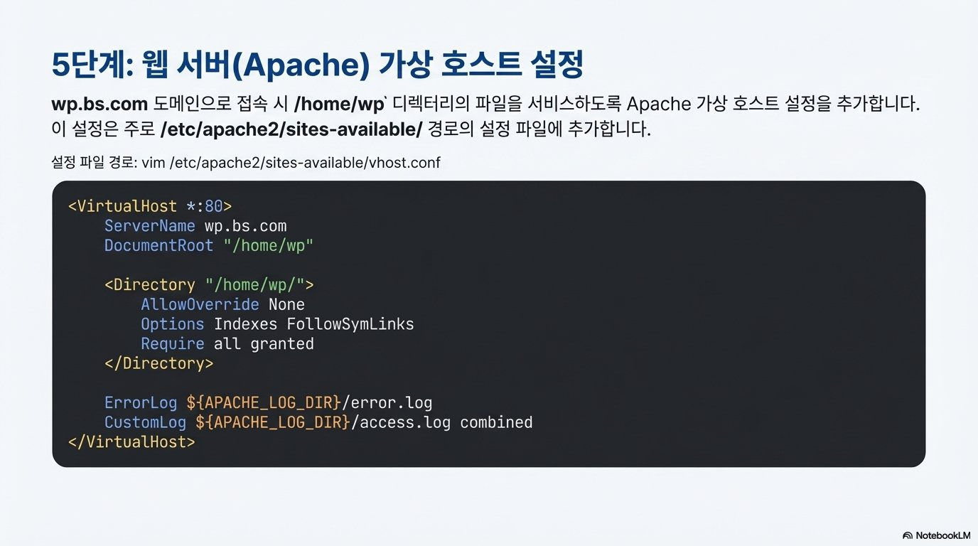
11/14

Slide 16
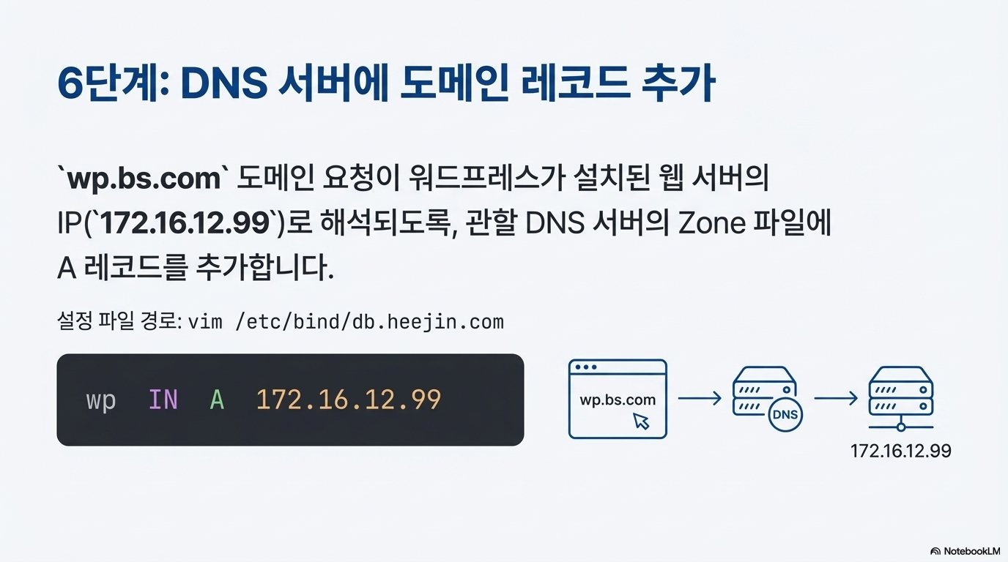
12/14

Slide 17
명령어 정리 (5/6)
5~6단계 웹서버/DNS 설정
# Apache 가상 호스트 설정 파일 편집
vim /etc/apache2/sites-available/vhost.conf
<VirtualHost *:80>
ServerName wp.bs.com
DocumentRoot /home/wp
<Directory "/home/wp/">
AllowOverride None
Options Indexes FollowSymLinks
Require all granted
</Directory>
ErrorLog ${APACHE_LOG_DIR}/error.log
CustomLog ${APACHE_LOG_DIR}/access.log combined
</VirtualHost>
# DNS Zone 파일에 A 레코드 추가
vim /etc/bind/db.heejin.com
wp IN A 172.16.12.99

Slide 18
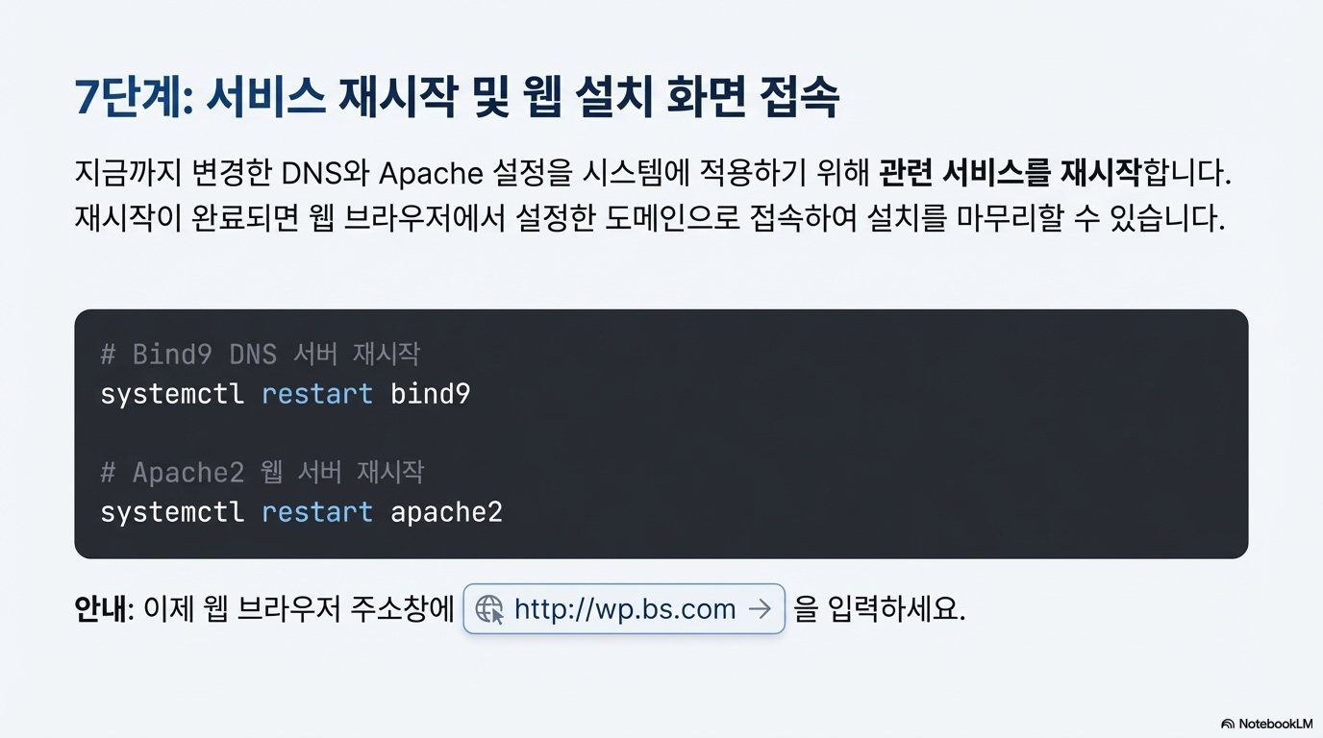
13/14

Slide 19
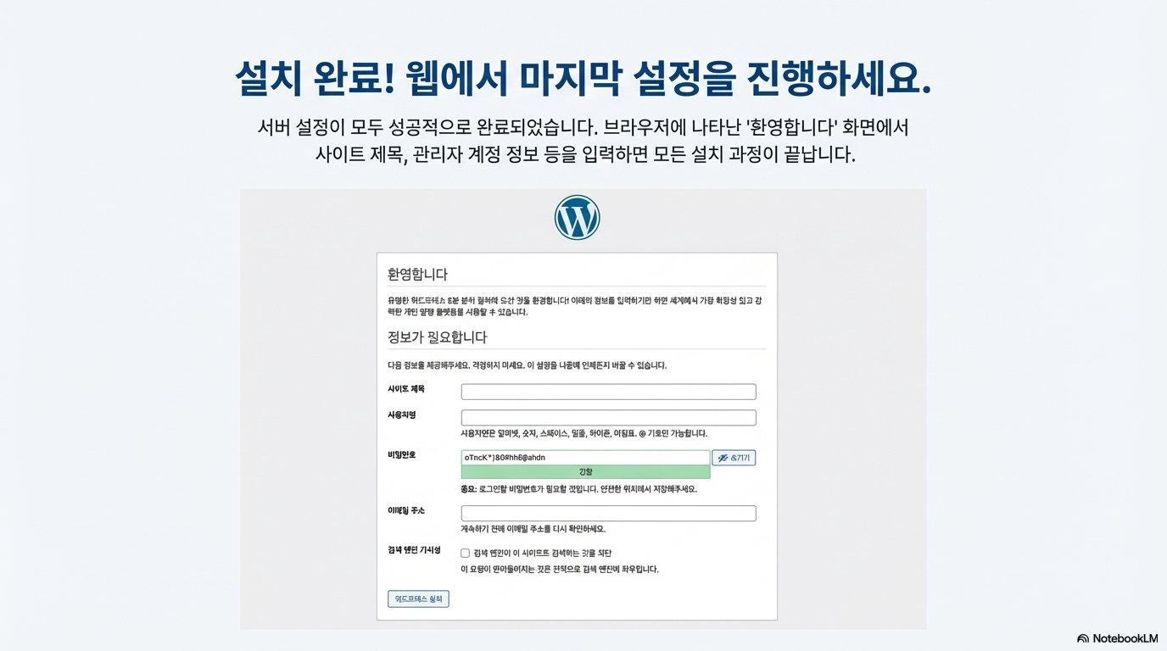
14/14

Slide 20
명령어 정리 (6/6)
마무리
# 변경사항 적용을 위한 서비스 재시작
systemctl restart bind9
systemctl restart apache2
# 브라우저 접속
http://wp.bs.com

